Slide 1
LIMFATIČNI ORGANI

Slide 2
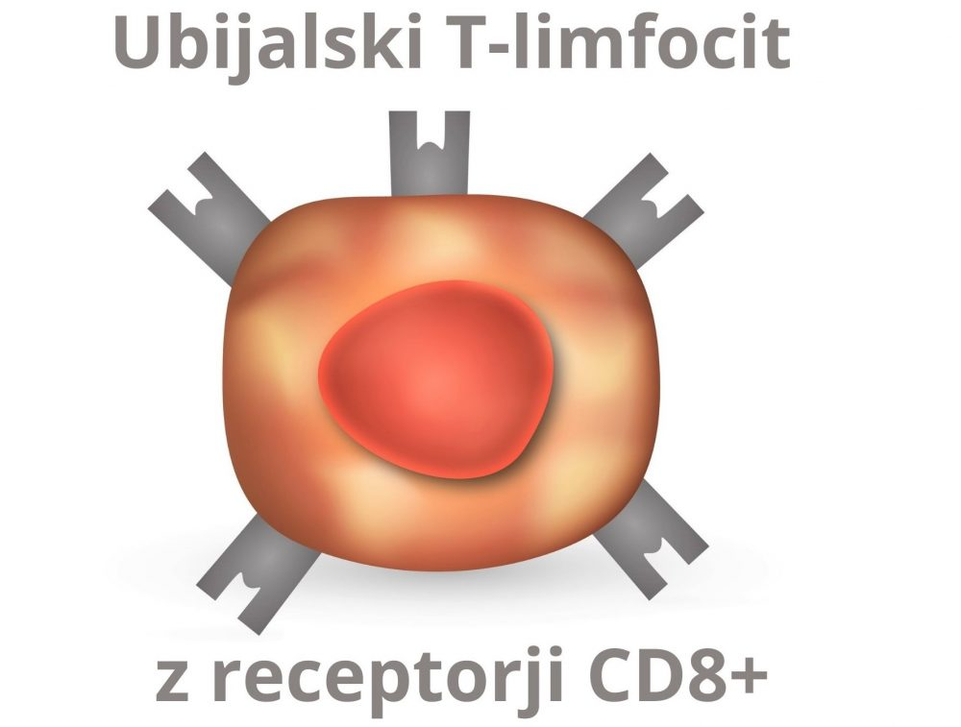
Delimo jih na primarne in sekundarne.
Primarni so tisti, kjer imunsko zmožni limfociti nastajajo.
Sekundarni so tisti, kjer se razvija imunski odziv. Tu se limfociti srečajo z antigenom.
Limfociti T so vrsta limfocitov in so pomembne celice imunske odpornosti. Gre za bele krvničke, ki poleg limfocitov B vršijo pridobljeno imunost. Kot vse krvne celice tudi limfociti T izvirajo iz kostnega mozga, od koder potujejo v priželjc, kjer dozorijo. Obstajajo različne podvrste limfocitov T, ki izvajajo različne naloge.

Slide 3

Primarni limfatični organi:
• Timus ali priželjc
Nezreli limfociti pridejo v priželjc, se tam burno razmnožujejo in dozorijo v imunsko zmožne limfocite T (T od timus).
Limfociti T imajo številne funkcije in so nosilci celične imunosti (to je nastanek različnih celic, ki uravnavajo imunski odziv).
Timus se razvija samo do pubertete, nato krni. Stari ljudje imajo le še krpice timusa. Kljub temu, da ga je malo, še vedno pošilja zrele limfocite v bezgavke in vranico.

Slide 4
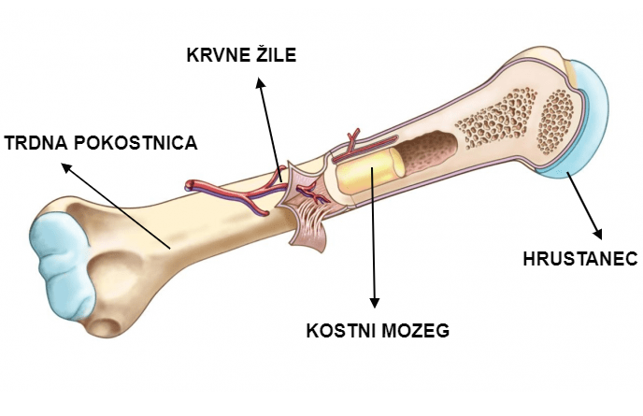
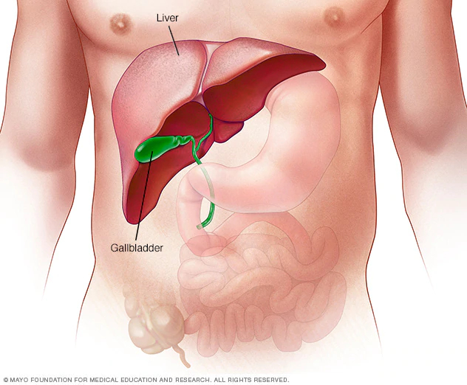
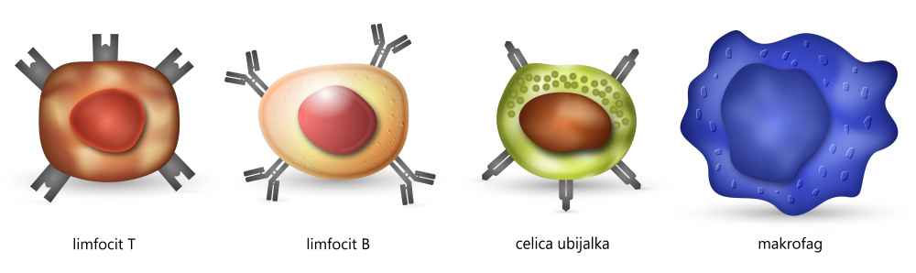
• Kostni mozeg in jetra
V kostnem mozgu nastajajo limfociti B, ki so odgovorni za protitelesno imunost, to je nastanek protiteles. Pred rojstvom pa limfociti B nastajajo v jetrih.
Limfociti B so vrsta belih krvničk, ki omogočajo humoralni imunski odziv (medtem ko celični imunski odgovor vršijo limfociti T). Poglavitne naloge limfocitov B so proizvodnja protiteles proti antigenom, opravljanje vloge antigen predstavitvenih celic in pretvarjanje v spominske limfocite B. So bistvena komponenta pridobljene imunosti.

Slide 5
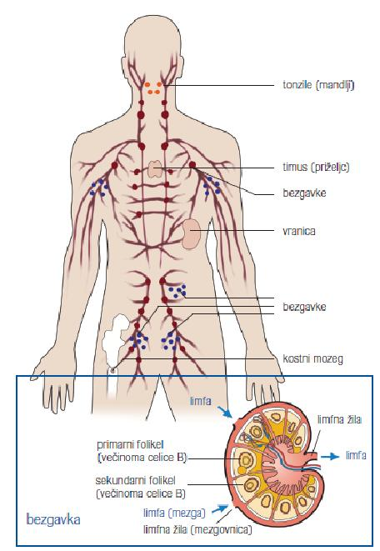
Sekundarni limfatični organi:
Vranica in številne bezgavke predstavljajo sekundarne limfatične organe. Bezgavke so vstavljene v limfni ali mezgovni obtok, medtem, ko je vranica vstavljena v krvni obtok.
Bezgavke in vranica so učinkoviti filtri za antigene. V njih so številni makrofagi, ki prestrežejo antigene. Kjerkoli vdre antigen v telo mora skozi te filtre. Če vdre v tkivo ga prestrežejo bezgavke, če vdre v kri, ga prestreže vranica.

